Slide 1
الإشكالية
منذ القديم كان الإنسان في حاجة لمعالجة البيانات كالحساب و الترتيب باستعمال المعالجة اليدوية ونظرا لسلبياتها الكثيرة ومن أجل تبسيط عمله وتجنب العمل المتكرر ابتكر جهازا يساعده على ذلك فما هو؟

Slide 2

تعريف الحاسوب

Slide 3
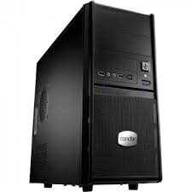
تعريف الكمبيوتر :
هو جهاز يسمح باستقبال البيانات و تخزينها و معالجتها و إخراج النتائج المطلوبة بإتباع برامج مخزنة مسبقا.
البيانات
نتــــائج
إخراج
إدخال
معالجة

Slide 4

مكونات الحاسوب

Slide 5
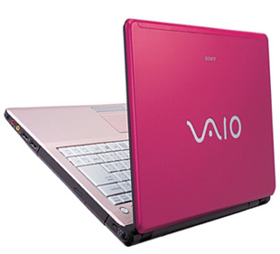
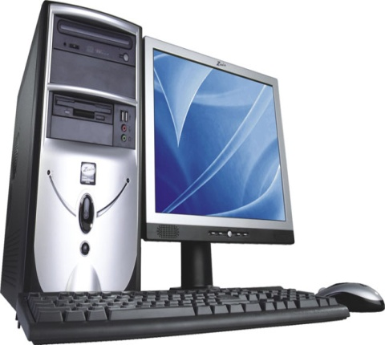
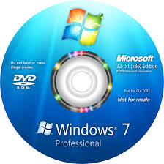



مكونات الحاسوب:
يتكون الحاسوب من :
المكونات المادية ( hardware )
المكونات الغير مادية ( Software )

Slide 6

1.2المكونات المادية:
وحدات الإدخال
الوحدة المركزية
العتاد
وحدات الإخراج

Slide 7

01- وحدات الإدخال

Slide 8
وحدات الإدخال
المكونات المادية
تستخدم و حدات الإدخال لإدخال البيانات إلى جهاز الحاسوب، ومن وحدات الإدخال المعروفة ما يلي :
الماسح الضوئي Scanner
لوحة المفاتيح Clavier
الميكروفون MicroPhone
الفأرة Souris
قلم ضوئي Stylo optique
الماسح الضوئيScanner
كاميرا ويب Webcam

Slide 9
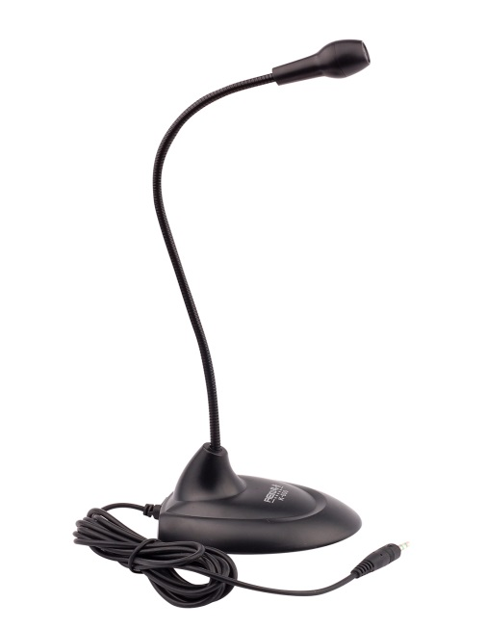

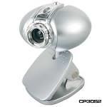
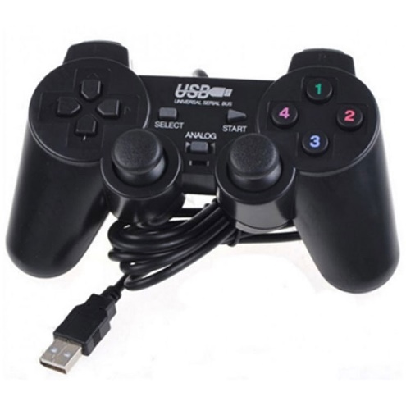
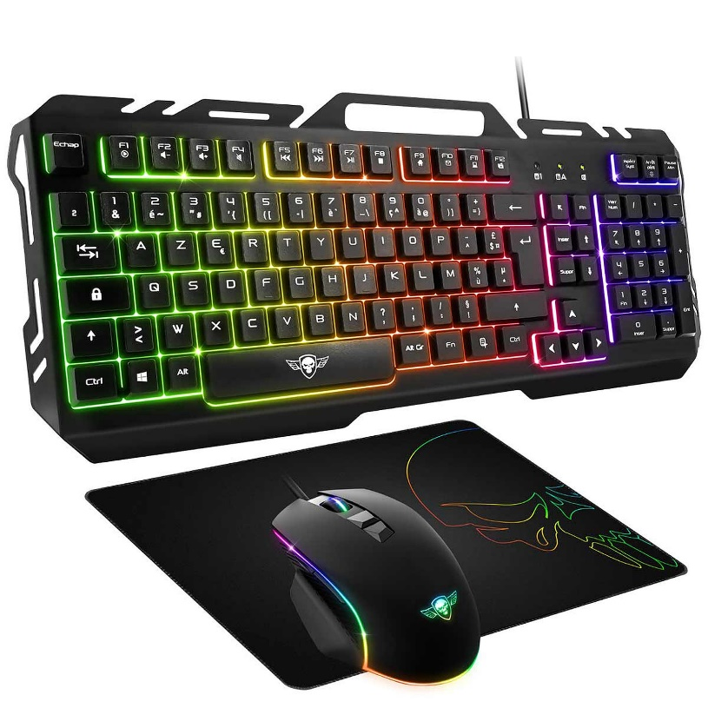
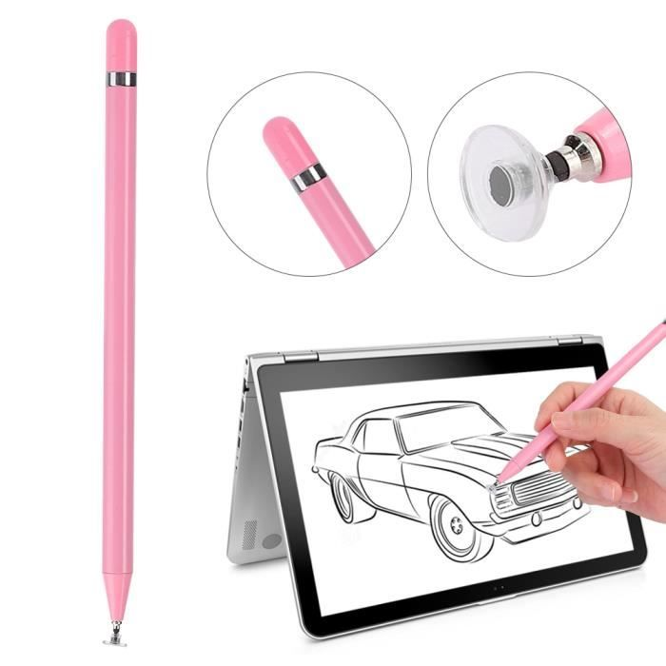
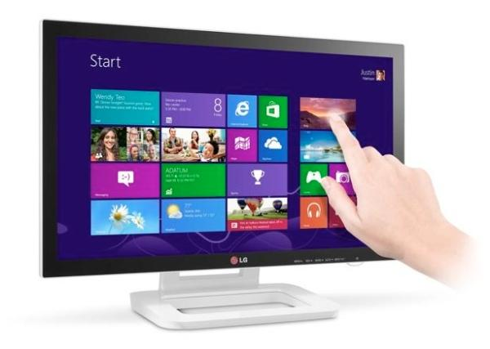

Slide 10

02- الوحدة المركزية

Slide 11
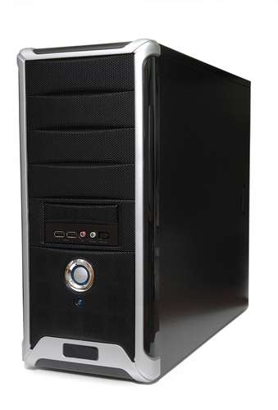
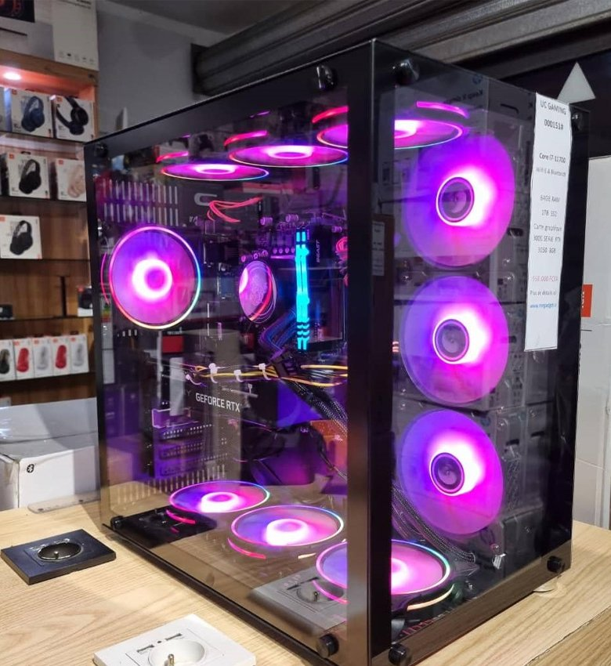
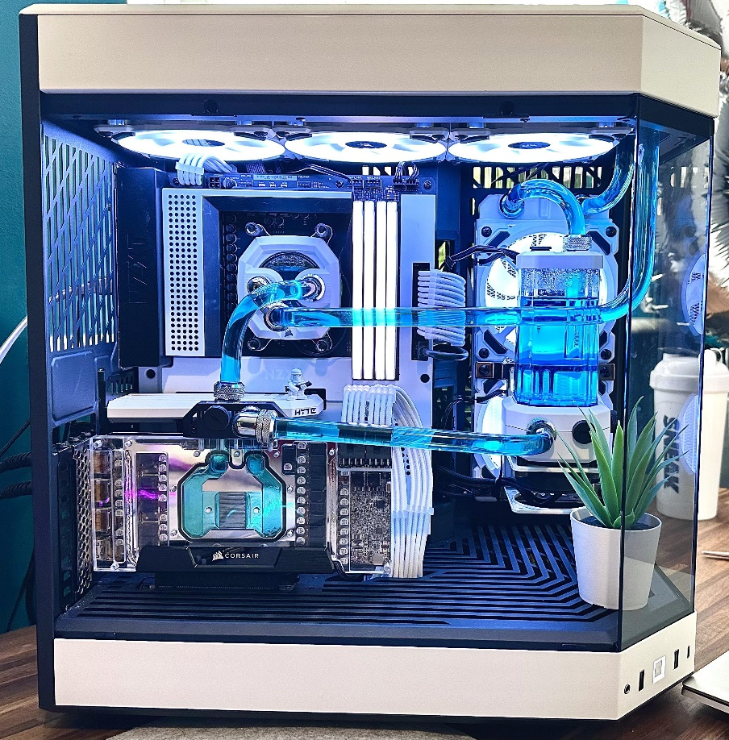
01- الوحدة المركزية
المكونات المادية
11

Slide 12
الوحدة المركزية
المكونات المادية
هي الوحدة التي يتم فيها القيام بجميع عمليات المعالجة و تخزين المعلومات و تحتوي على:

Slide 13
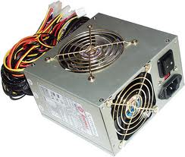
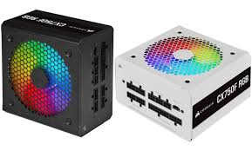
علبة التغذية الكهرباء: هي المسؤولة عن تحويل التيار الكهربائي إلى مكونات الوحدة المركزية .

Slide 14
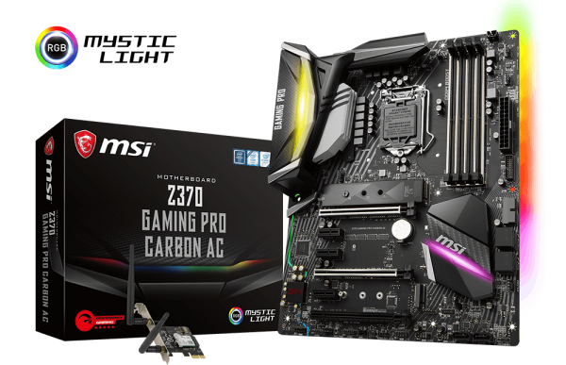
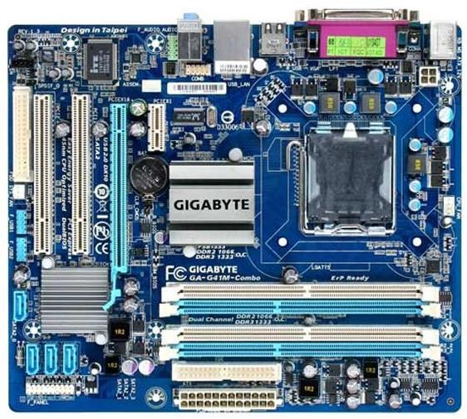
البطاقة الأم Carte mère: وهي أكبر قطعة في الكمبيوتر فهي تضم جميع أجزاء الكمبيوتر ودورها أنها تربط أجزاء الكمبيوتر ببعضها البعض والتي تحتوي أساساً على :

Slide 15
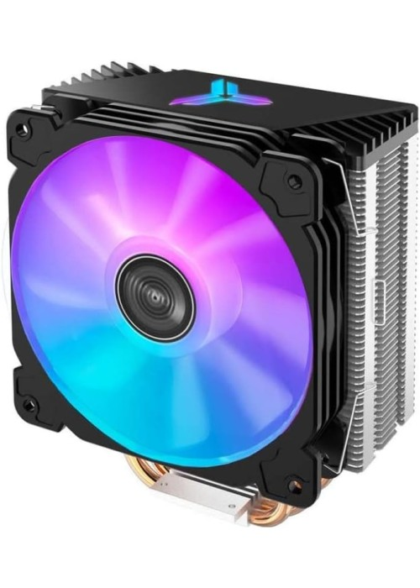
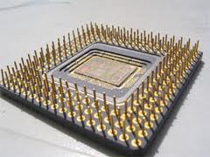
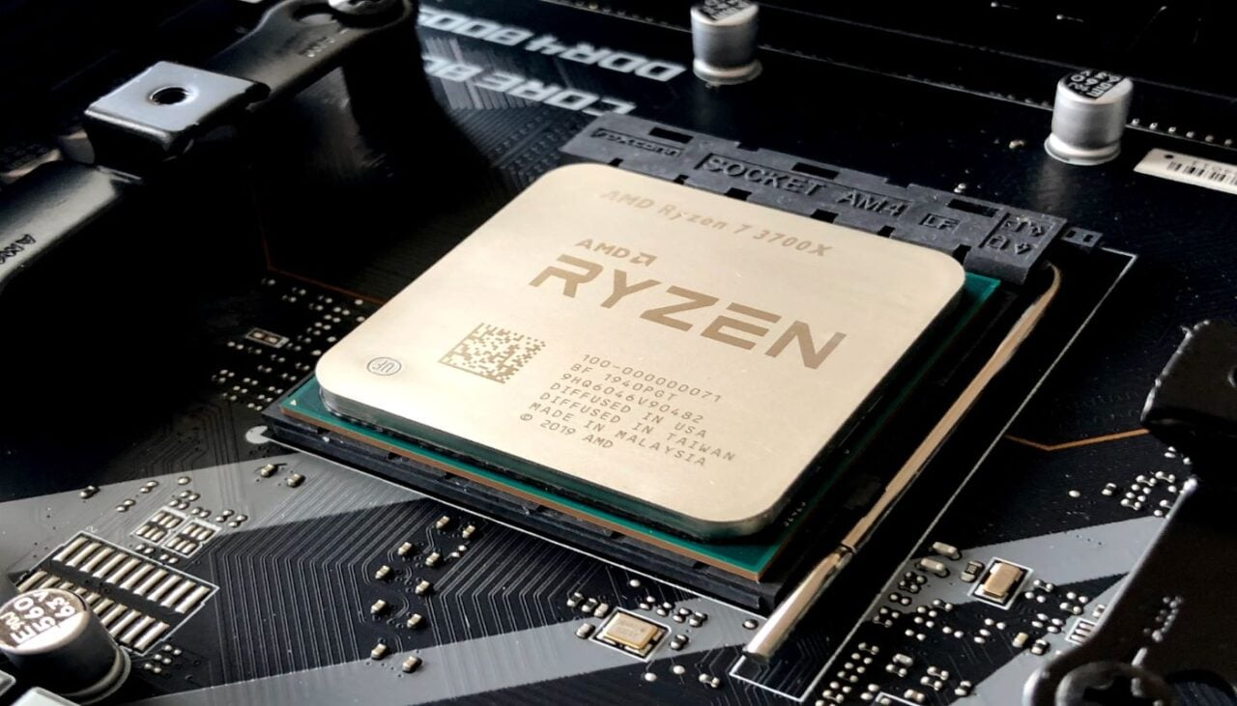
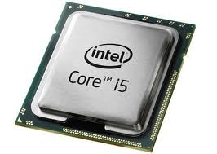
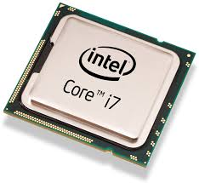
المعالج Processeur: يمثل عقل الكمبيوتر حيث يقوم بتسيير وتنسيق كل المهام التي تجري بداخله يمتاز بسرعة كبيرة تقاس :بGHz أو .Mhz

Slide 16
4- الذاكرة المركزية (Mémoire centrale):و هي وحدة تخزن فيها المعلومات و تحتوي على قسمين:
أ- الذاكرة الحية (Ram): هي ذاكرة تخزن فيها المعلومات أثناء المعالجة، تمحى بمجرد انقطاع التيار الكهربائي، يتغير محتواها حسب البرامج المفتوحة.
ب- الذاكرة الميتة (Rom): ذاكرة تصمم من الشركة المصنعة، لا يمكن التخزين فيها أو حذف محتواها ، تحتوي على برنامج لبداية تشغيل الحاسوب BIOS)).

Slide 17
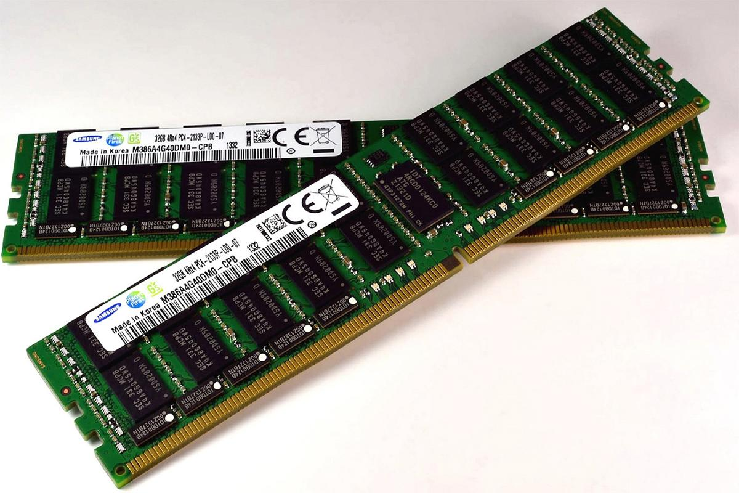
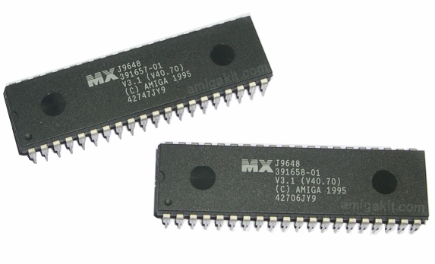

Slide 18
الذاكرات : وهي عبارة عن الأقراص التي تخزن فيها المعلومات بصفة دائمة ,نذكر منها:
القرص الصلب HDD Disque Dur: هو قرص ثابت ذو سعة كبيرة
أقراص SSD:نوع اخر من الأقراص ذات سعة كبيرة , وسريعة

Slide 19
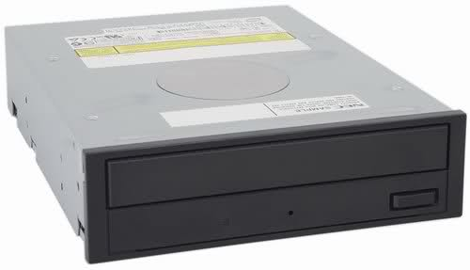
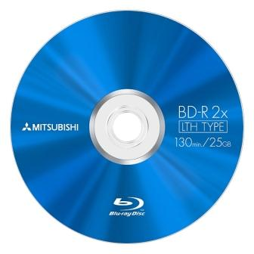
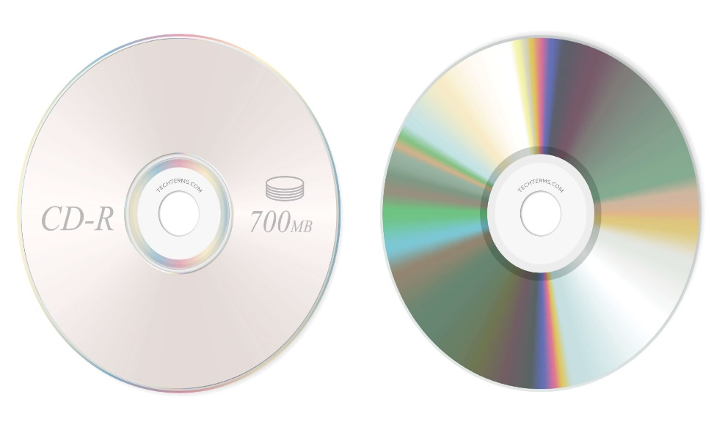
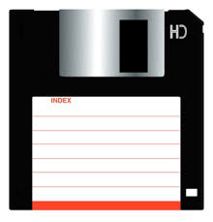
BLU RAY
CD-ROM
القرص المـرن Disquette

Slide 20
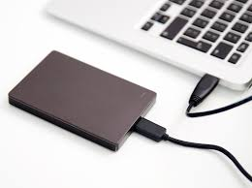
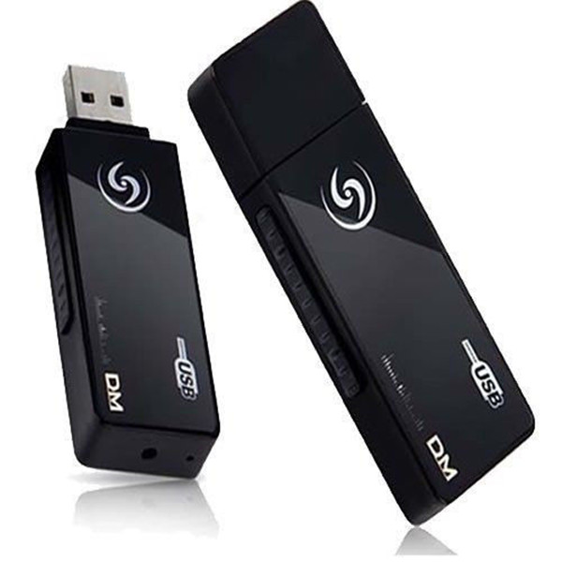
القرص فلاش Flash Disqu
DISQUE DUR EXTERNE

Slide 21
وكذلك يمكن إضافة عناصر أخرى تزيد من كفاءة الجهاز من بينها:
البطاقة البيانية Carte Graphique
بطاقة الصوت Carte Son
بطاقة الشبكة Carte Réseau .

Slide 22
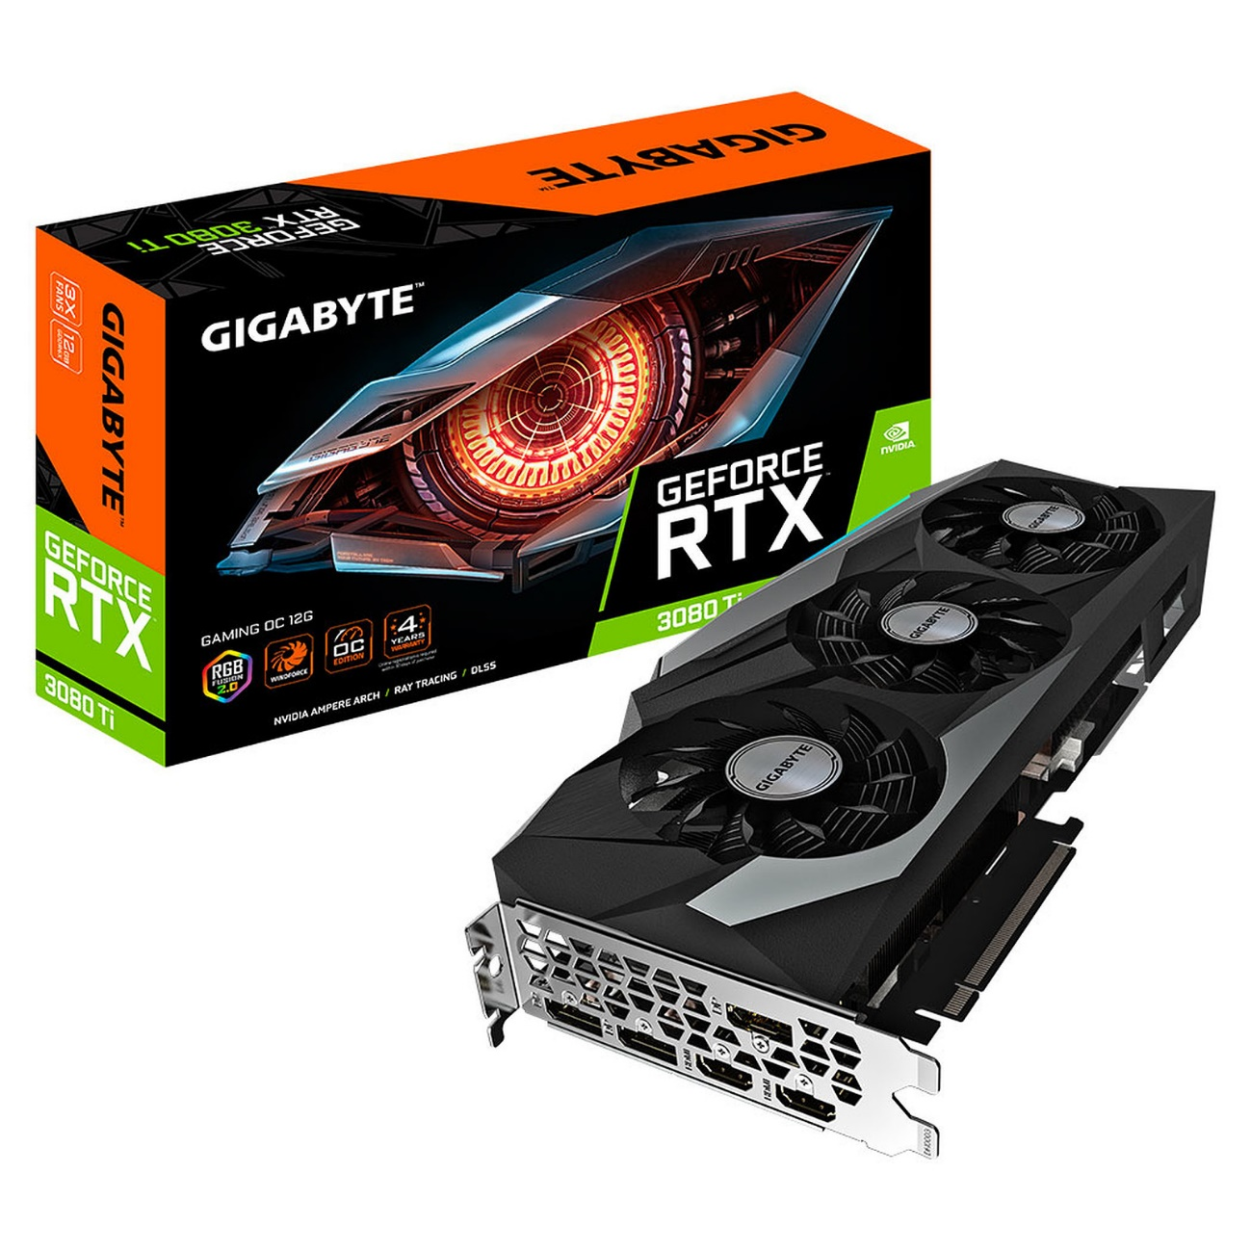
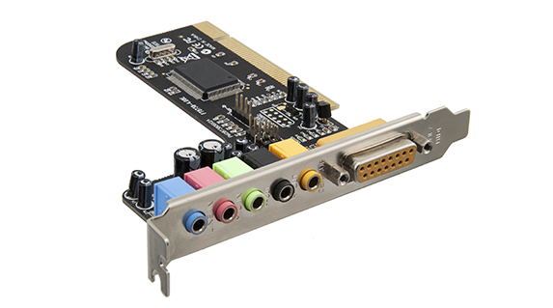
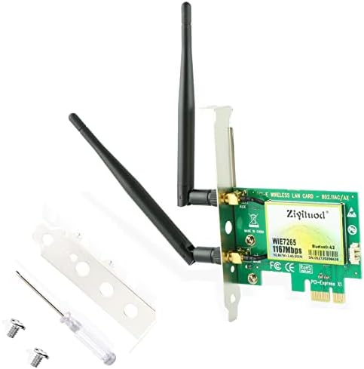

Slide 23
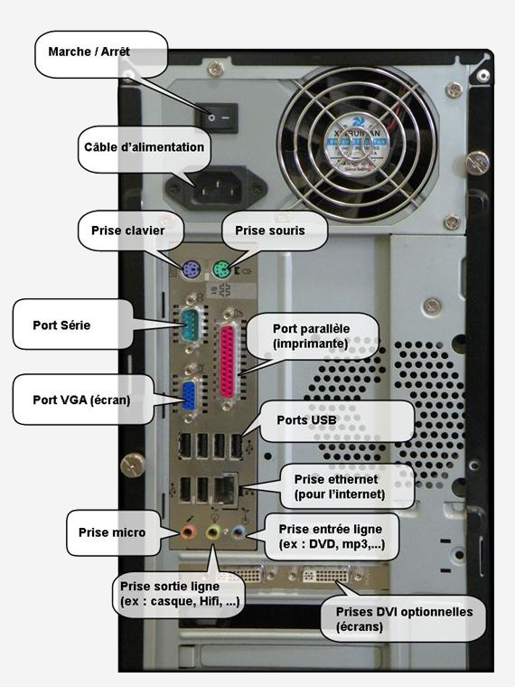
الواجهة الخلفية

Slide 24
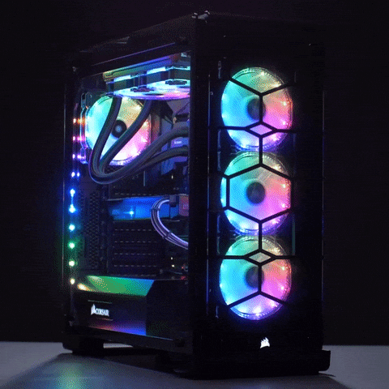
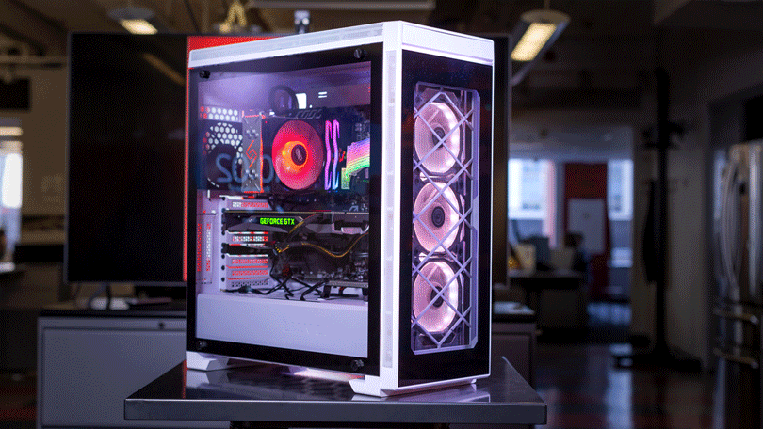

Slide 25

03- وحدات إخراج

Slide 26
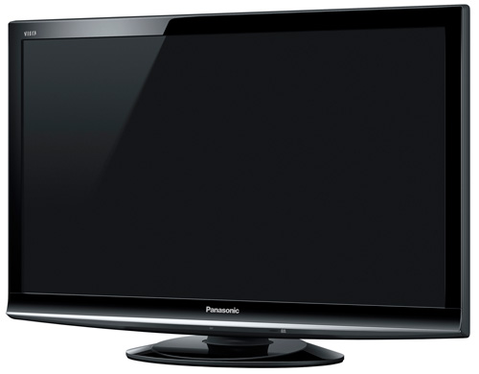
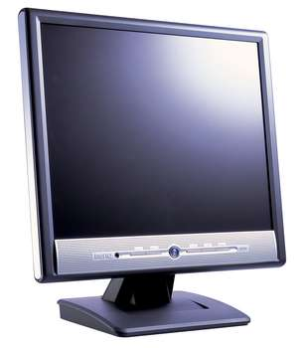
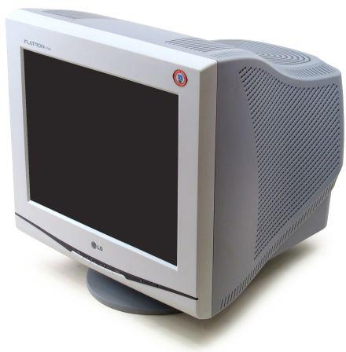
03- وحدات إخراج
تستخدم و حدات الإخراج لإخراج النتائج من جهاز الحاسوب ومن وحدات الإخراج المعروفة ما يلي :
الشاشـة :Ecran هي وحدة إخراج و إظهار المعلومات المخزنة في الكمبيوتر وهي من الوحدات الأساسية للكمبيوتر.

Slide 27
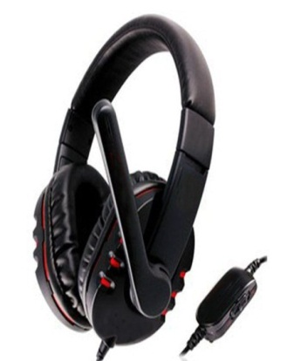
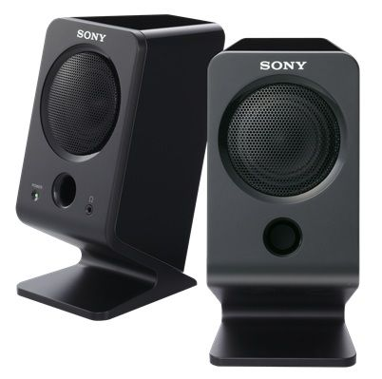
مكبر الصوت Haut parleur: بواسطتها تسمع الملفات الصوتية المخزنة في الكمبيوتر

Slide 28
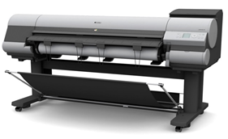
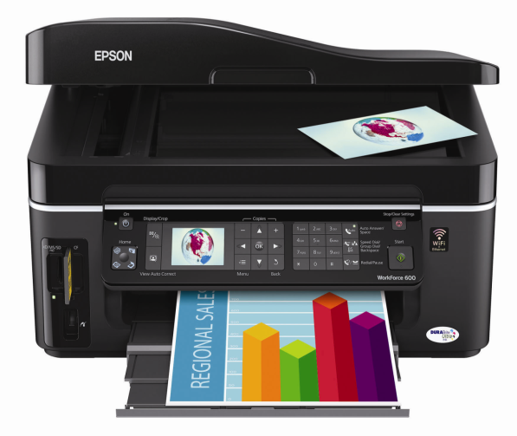
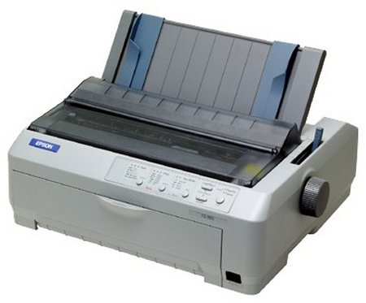
الطابعة Imprimante : وهي آلة توصل بالكمبيوتر وتسمح بطبع المعلومات المخزنة فيه على الورق.

